Slide 1
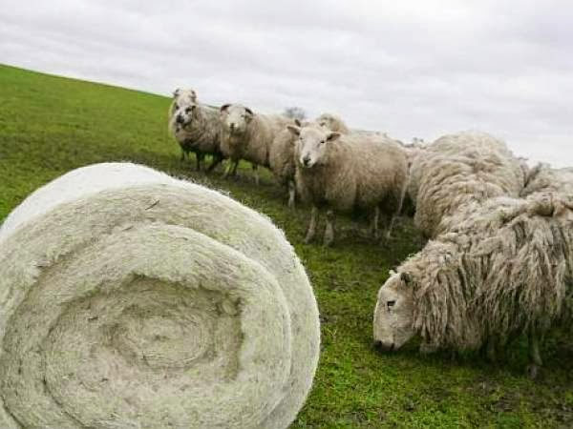

PROGRAM LÂNĂ
Schema de ajutor de minimis
1 leu/kg de lână

Slide 2
PROGRAMUL DE COLECTARE LÂNĂ
Schema de ajutor de minimis 1 leu/kg de lână
Hotărâre de Guvern nr. 500/2017
privind aprobarea schemei
"Ajutor de minimis pentru aplicarea programului de susţinere a crescătorilor de ovine pentru comercializarea lânii"
Buget 2018:
36.000.000 lei
a) crescători de ovine, persoane fizice, care deţin atestat de producător emis în baza Legii nr. 145/2014 pentru stabilirea unor măsuri de reglementare a pieţei produselor din sectorul agricol, cu modificările şi completările ulterioare, valabil până la data plăţii ajutorului de minimis;
b) crescători de ovine, persoane fizice autorizate, întreprinderi individuale şi întreprinderi familiale, constituite potrivit prevederilor Ordonanţei de urgenţă a Guvernului nr. 44/2008 privind desfăşurarea activităţilor economice de către persoanele fizice autorizate, întreprinderile individuale şi întreprinderile familiale, aprobată cu modificări şi completări prin Legea nr. 182/2016;
c)crescători de ovine, persoane juridice.
Beneficiari

Slide 3
PROGRAMUL DE COLECTARE LÂNĂ
Schema de ajutor de minimis 1 leu/kg de lână
Condiții de eligibilitate
să deţină o exploataţie înregistrată în Registrul naţional al exploataţiilor, denumit în continuare RNE, astfel cum este prevăzut în Norma sanitară veterinară pentru implementarea procesului de identificare şi înregistrare a suinelor, ovinelor, caprinelor şi bovinelor, aprobată prin Ordinul preşedintelui Autorităţii Naţionale Sanitare Veterinare şi pentru Siguranţa Alimentelor nr. 40/2010, cu modificările şi completările ulterioare
să facă dovada comercializării cantităţii de lână pentru care solicită acordarea sprijinului către un centru de colectare a lânii sau o unitate de procesare a lânii
Crescătorii de ovine

Slide 4
PROGRAMUL de ajutor de minimis 1 leu/kg de lână
Comercializarea lânii de către crescător se poate face:
Prin comercializarea directă catre un centru de colectare sau o unitate de procesare a lânii
Prin comercializarea catre o societate care are contract de furnizare cu un centru de colectare sau o unitate de procesare a lânii
DOVADA COMERCIALIZĂRII
factura/fila/filele din carnetul de comercializare, din care să rezulte cantitatea de lână comercializată în care beneficiar este centrul de colectare sau o unitate de procesare a lânii
factura/fila/filele din carnetul de comercializare, din care să rezulte cantitatea de lână comercializată în care beneficiar este societatea de la pct. b, sub condiția depunerii la DAJ a:
Copie contractul încheiat între societatea care preia și centrul de colectare sau unitatea de procesare a lânii

Slide 5
DIRECTIILE AGRICOLE JUDETENE
Specialiștii DAJ prezinta programul in fiecare sat din Romania
Înregistrează cererile
Verifica la fata locului
Încheie deconturile de verificare
Verifica documentația
Trimit la București la București situația centralizatoare
Virează banii in contul beneficiarului
OBLIGAȚIILE STATULUI
MINISTERUL AGRICULTURII SI DEZVOLTARII RURALE
Asigura banii prin buget
Deschide finanțarea
Virează banii la DAJ
Elaborează ordin al ministrului pentru aplicarea programului
Stabilește persoane responsabile pentru punerea in aplicare

Slide 6
REZULTATE PRECONIZATE
Colectarea a 36 mii tone lână anual;
Sprijin acordat : 36 milioane lei, echivalent a 8 milioane euro
Stabilirea unor stocuri în vederea comercializării în condiții superioare de calitate
Total capete care pot beneficia = 14,4 milioane capete (14,4 milioane capete*2,5 kg/cap = 36 mii tone)

Slide 7
FLUX PROCEDURAL
1. Crescătorul de ovine se înscrie în program, depunând o cerere la DAJ
2. DAJ înregistrează și verifică cererile. Se desemnează o persoană care se ocupă exclusiv de acest program;
3. DAJ solicită ANZ, respectiv OJZ confirmare existenței exploatației
4. Solicitantul depune la DAJ documentele care atestă comercializarea cantităților de lână
5. DAJ verifică documentele și aprobă sumele după formula 1 kg = 1 leu
6. Centralizare deconturi
7. Transmitere deconturi la MADR
8. MADR solicită MFP deschiderea creditelor bugetare
9. MFP virează MADR sumele solicitate
10. MADR virează DAJ sumele solicitate
11. DAJ virează sumele către fiecare beneficiar.

Slide 8
FLUX PROCEDURAL
Înregistrare și verificare cereri de către DAJ - persoana desemnată prin Decizie a Directorului
Depunerea cererilor la DAJ
(45 de zile de la aparitia HG)
13 iulie 2017
Aprobare sume/beneficiar de către DAJ și centralizare.
Termen de realizare:
Până la 01 august an 2018.
Virarea sumelor către beneficiari.
Termen de realizare: septembrie
Depunerea documentelor de comercializare a lânii la DAJ
Termen de realizare:
Până 1 iulie an urmator
Atentie la data facturii de valorificare

